Slide 1

CISCO Networking
Part 01. 네트워크 세상에 들어서며
Part 02. 네트워크와 케이블 그리고 친구들
김근호 신동환 홍인선 임승한

Slide 2
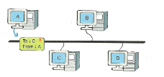
이더넷(Ethernet)
CSMA/CD(Carrier Sense Multiple Access/Collision Detection)
(네트워크 상 신호(Carrier Sense) 다중 접근/충돌 감지)

Slide 3
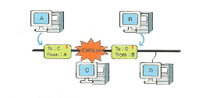
콜리전(Colision)
데이터를 랜덤(random) 시간 대기 후 재전송

Slide 4
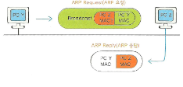
MAC(Media Access Control)
Media Access Control (미디어 엑세스 컨트롤)
네트워크 통신 상, 서로를 구분시켜주는 일종의 주소

Slide 5
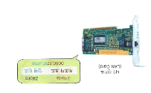
MAC(Media Access Control)
00-60-97-8F-4F-86
00:60:97:8F:4F:86
0060.978F.4F86

Slide 6

ARP(Address Resolution Protocol)
상대의 맥 어드레스를 알아내기 위해서 하는 동작

Slide 7

유니캐스트(Unicast)
특정 목적지의 주소 하나만을 가지고 통신하는 방식

Slide 8
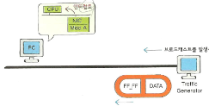
브로드캐스트(Broadcast)
네트워크 안의 모든 네트워크 장비들에게 통신할 때 쓰기 위한 방식

Slide 9
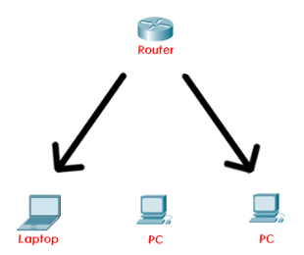
멀티캐스트(Multicast)
특정 그룹에게 데이터를 보내는 방법

Slide 10

프로토콜(Protocol)
컴퓨터간에 정보를 주고받을 때의 통신방법에 대한 규칙과 약속

